Slide 1
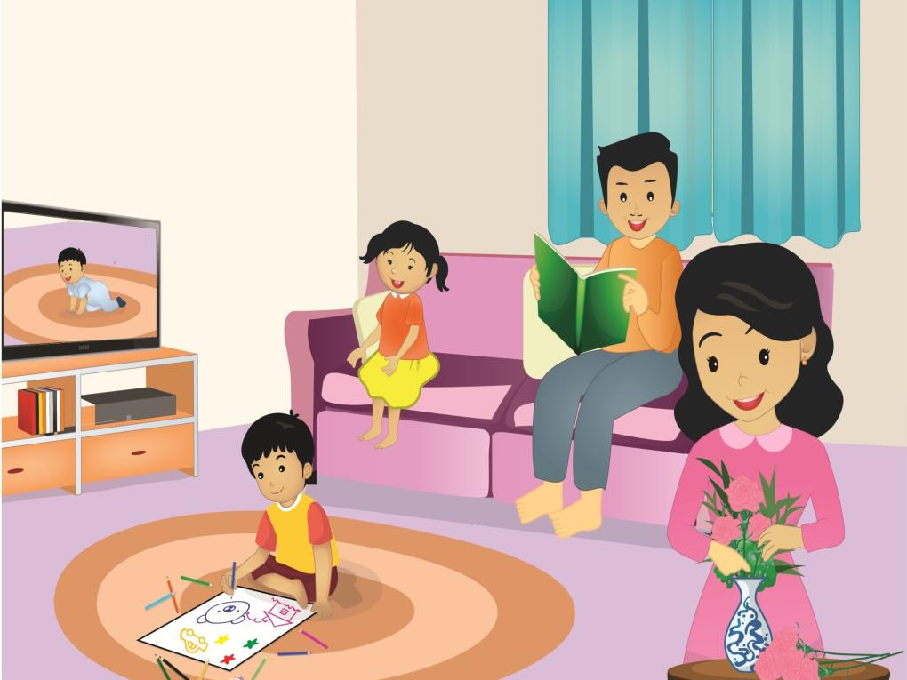
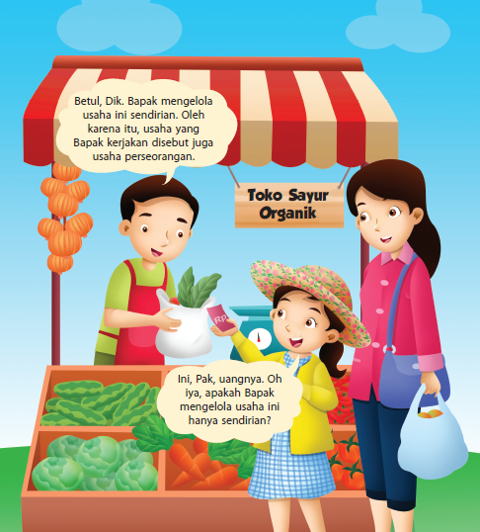
TEMA 9
BENDA-BENDA DI SEKITAR KITA
Subtema 2
Benda dalam Kegiatan Ekonomi
PEMBELAJARAN 1
HENI NURHAENI, M.Pd

Slide 2
Subtema 2:
Benda dalam Kegiatan Ekonomi
Pembelajaran 1:
T9 St2
P1
Isi Iklan dalam Media Elektronik
Muatan
Bahasa Indonesia
KD 3.4 dan 4.4
Media elektronik berperan penting dalam menghibur, mendidik, memberi informasi, dan kontrol sosial masyarakat. Media elektronik yang dapat manayangkan iklan antara lain adalah televisi, radio, internet, dan reklame bergerak.

Slide 3
Iklan dengan media televisi (Television Advertising), biasanya berupa teks bergerak atau adegan seseorang yang menggunakan produk yang diiklankan.
Iklan dengan media radio (Radio Advertising), berupa rekaman suara atau penyiar yang menyampaikan produk yang diiklankan.
Iklan dengan media internet (Online Advertising), biasanya berupa teks bergerak atau adegan seseorang yang menggunakan produk yang diiklankan.
Iklan dengan media papan reklame elektronik, biasanya ada di persimpangan lampu lalu lintas atau pusat perbelanjaan.

Slide 4
Pembelajaran 1:
T9 St2
P1
Zat-Zat Penyusun dalam Minuman
Muatan
IPA
KD 3.9 dan 4.9
Campuran dibedakan menjadi dua, yaitu campuran homogen dan campuran heterogen.
Campuran homogen adalah campuran dua atau lebih zat yang terlarut sempurna. Contohnya, air bercampur garam dapur. Garam tidak menyisakan endapan dan air tampak bening dan terasa asin.
Campuran heterogen adalah campuran dua atau lebih zat yang tidak terlarut sempurna. Contohnya, air bercampur pasir. Pasir yang dicampur akan mengendap pada bagian dasar wadah.

Slide 5
Tidak hanya itu, ada juga jenis minuman yang sebenarnya adalah zat tunggal, seperti air kelapa dan air minum isi ulang. Zat tunggal adalah zat yang terdiri dari materi sejenis. Zat tunggal dapat berupa unsur atau senyawa.
Unsur adalah zat tunggal yang tidak dapat diuraikan menjadi zat-zat lain melalui reaksi kimia. Oksigen yang kita hirup adalah contoh zat tunggal berjenis unsur. Senyawa adalah zat tunggal yang dapat diuraikan menjadi dua zat atau lebih melalui rekasi kimia. Contohnya, air (H²O). Air dapat diuraikan menjadi gas hidrogen dan gas oksigen.

Slide 6
TERIMA KASIH
SELAMAT BELAJAR
DAN TETAP SEMANGAT
HENI NURHAENI, M.Pd

